Slide 1
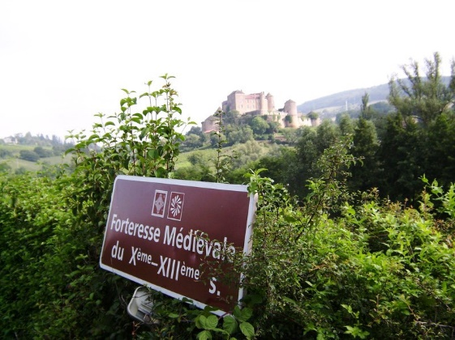

La forteresse se trouve à proximité de Cluny
en Bourgogne du sud

Slide 2
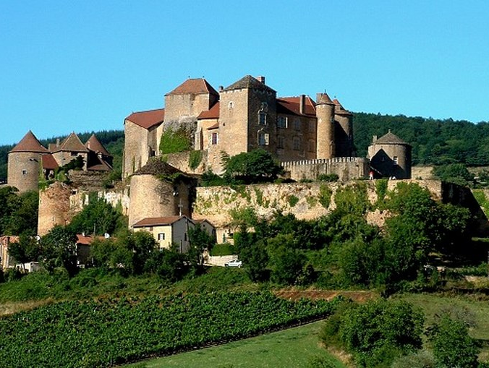
Souvent reconstruite du 13 au 15ème siècle ^{en} raison de nombreux combats, elle se compose de 3 murs d’enceinte , 13 tours , 2 donjons

Slide 3
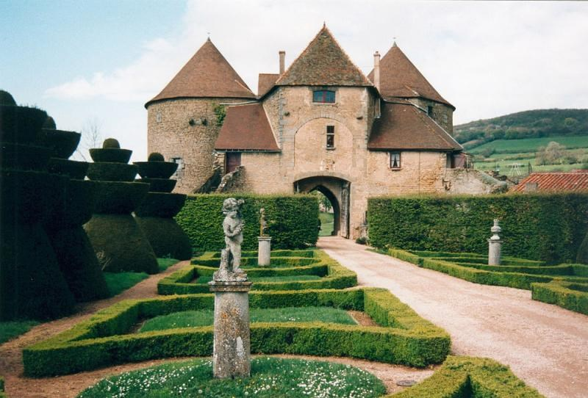
Elle revient en 1817 dans la famille des comtes de Thy de Milly qui l’habitent aujourd’hui

Slide 4
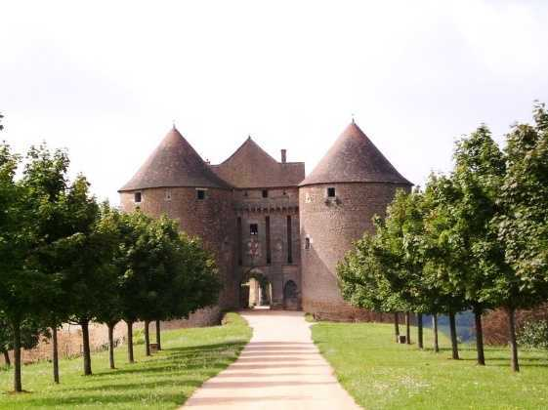
L’entrée médiévale est très impressionnante

Slide 5
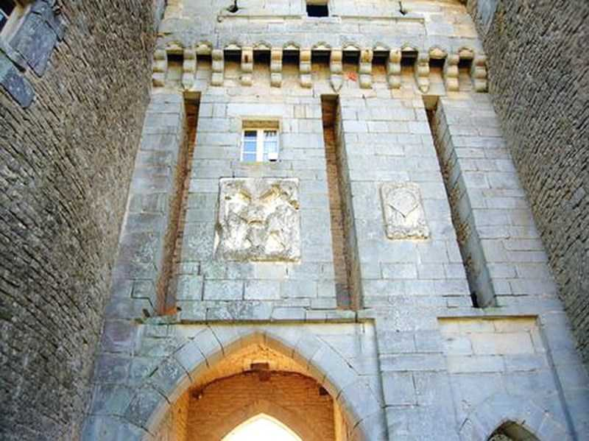
Il y a plus de douves mais on imagine bien
l’ancien pont-levis

Slide 6
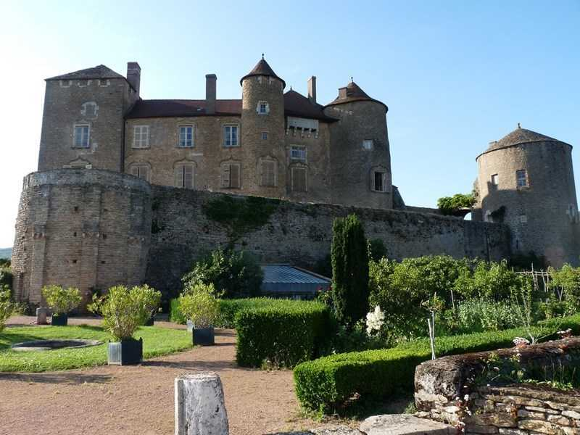
Les jardins situés dans l’enceinte de le forteresse

Slide 7
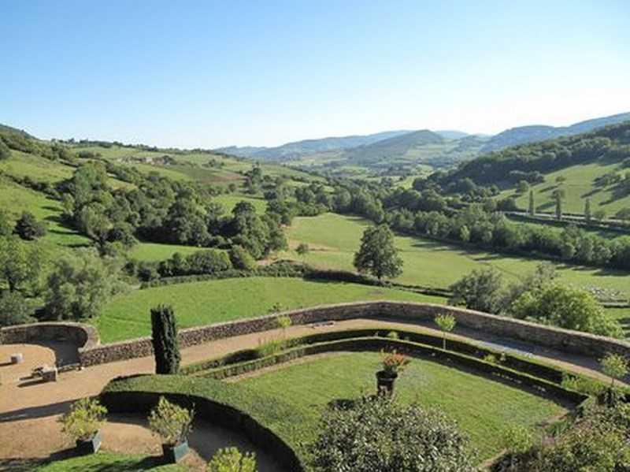
Vue imprenable pour guetter l’ennemi

Slide 8
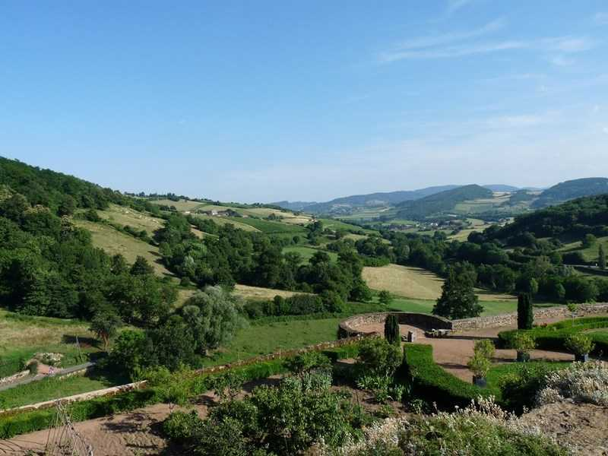

Slide 9
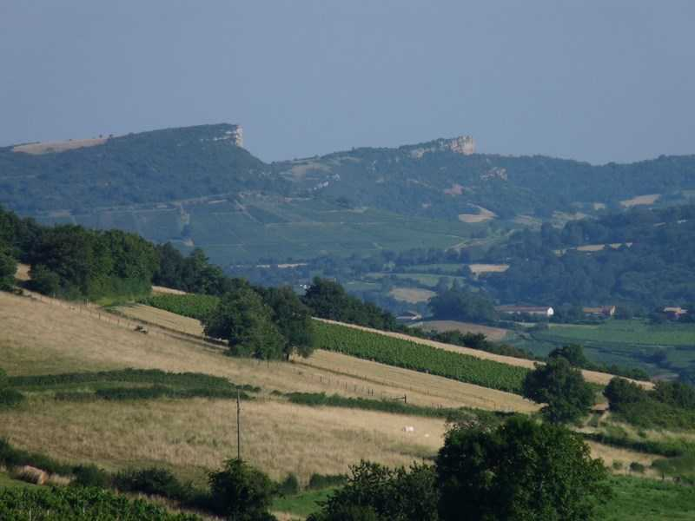
La forteresse fait face à la Roche de Solutré mondialement connue

Slide 10
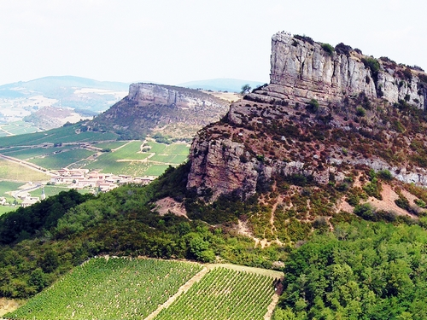
Roche de Vergisson moins connue
La roche de Solutré très connue pour l’ ascension rituelle qu’y accomplissait François Mitterrand et quelques amis chaque année

Slide 11
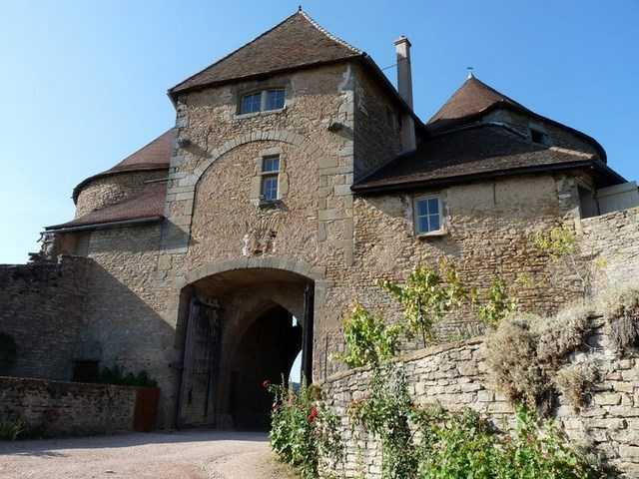
Les murailles sont très épaisses
la 1^{èr} enceinte fait 3m à la base

Slide 12
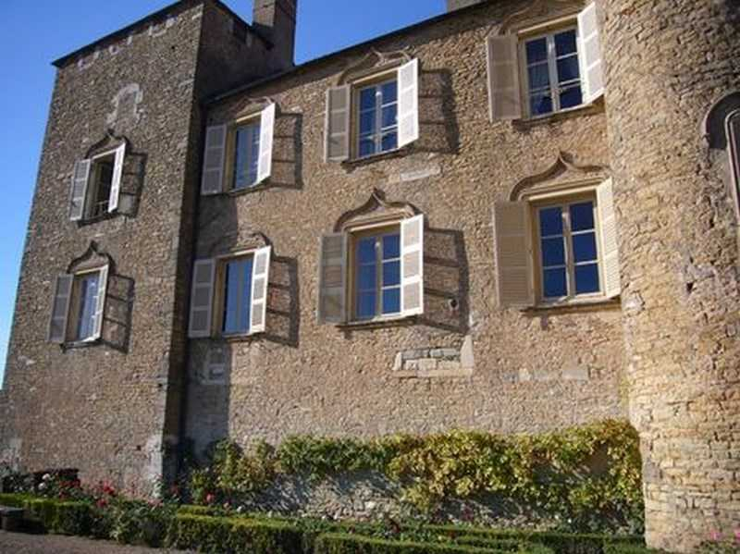

Slide 13
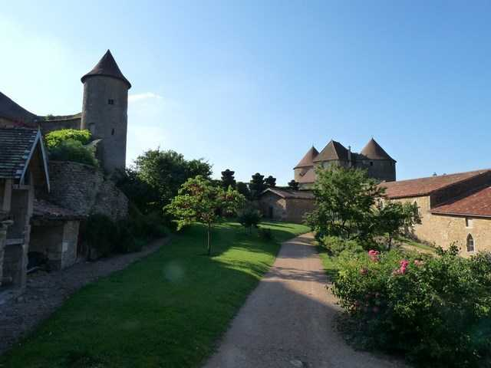
Pour arriver au château il faut franchir 3 enceintes

Slide 14
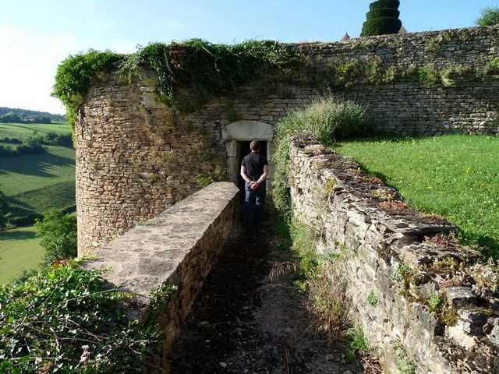

Slide 15
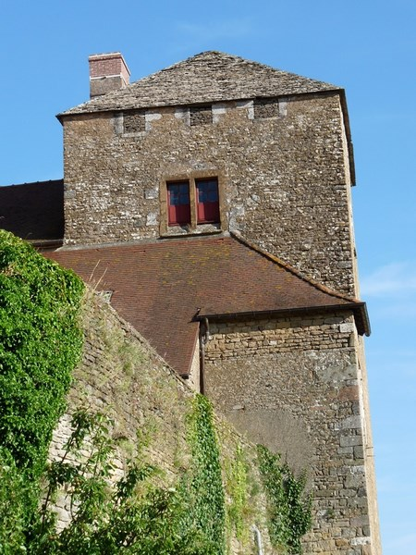
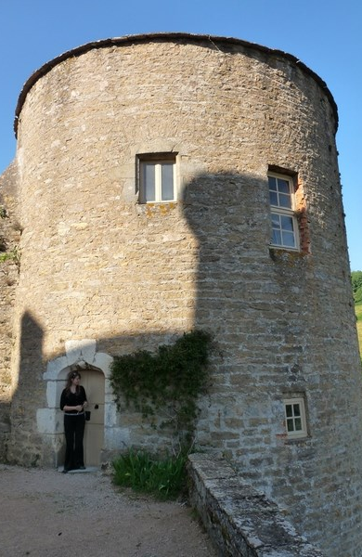

Slide 16
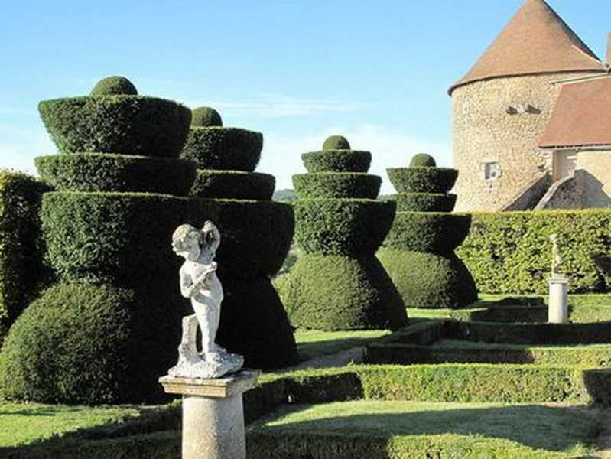
Propriété privée classée aux monuments historiques depuis 1983

Slide 17
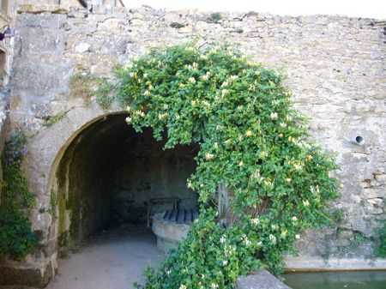

Slide 18
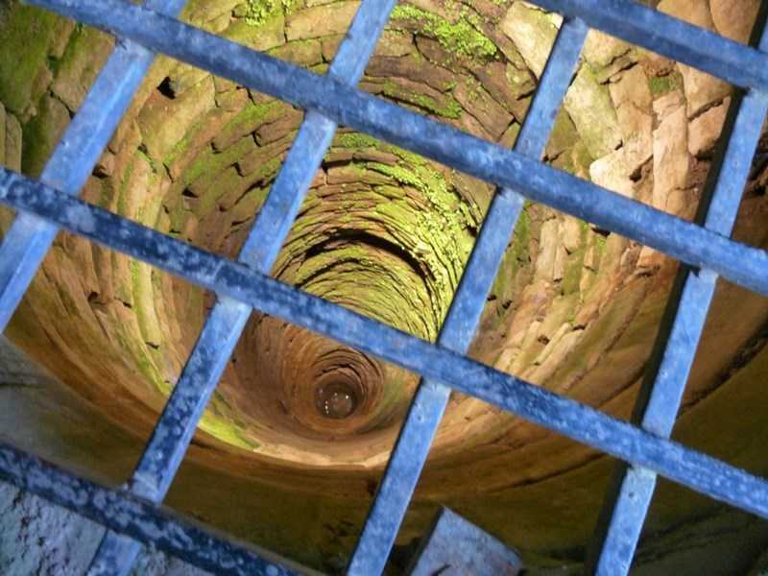
Puit de 36 m de profondeur taillé à la main
dans la roche

Slide 19
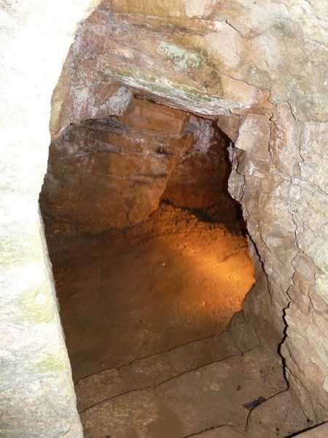
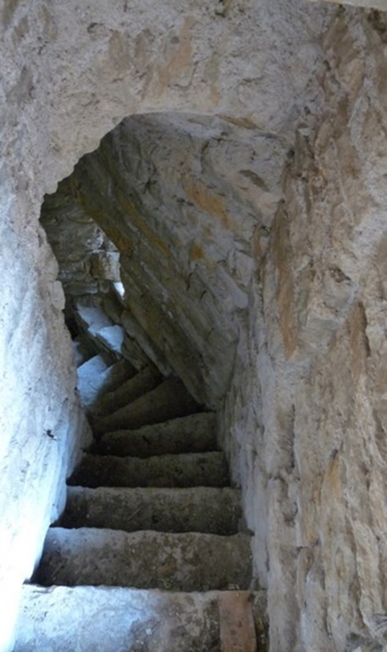
Escaliers très étroits sans doute plus
facile à défendre

Slide 20
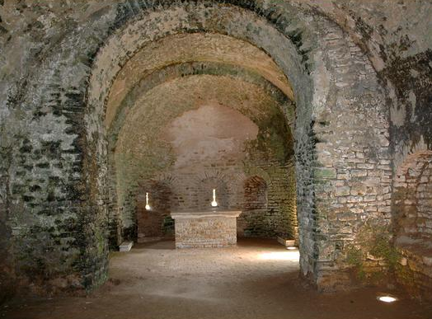
Les vestiges de la chapelle carolingienne

Slide 21
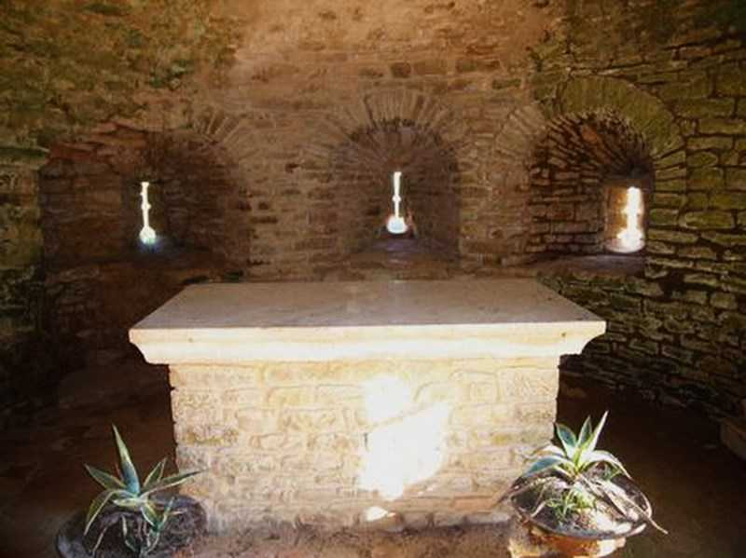
La chapelle était intégrée au mur de défense

Slide 22
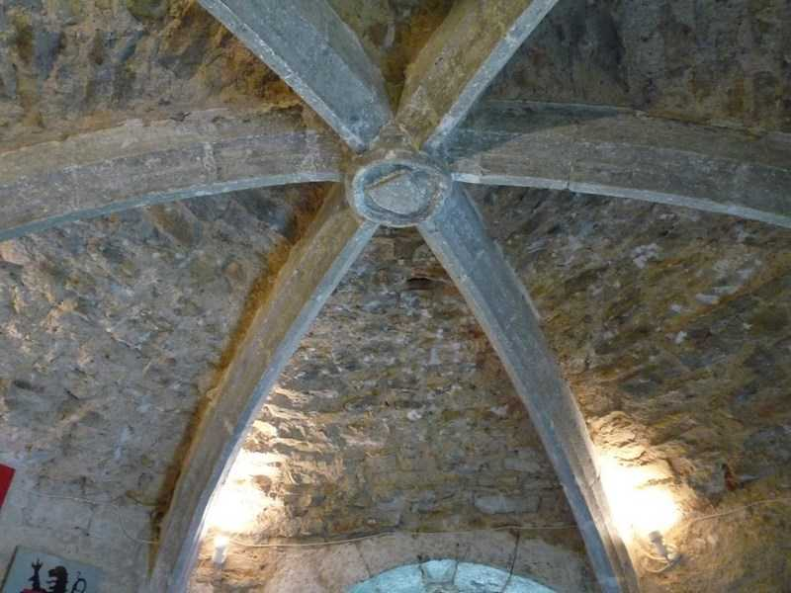

Slide 23
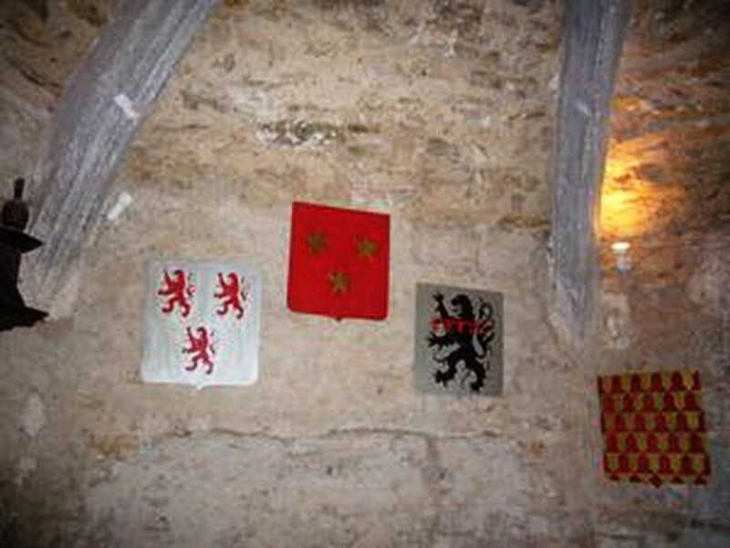

Slide 24
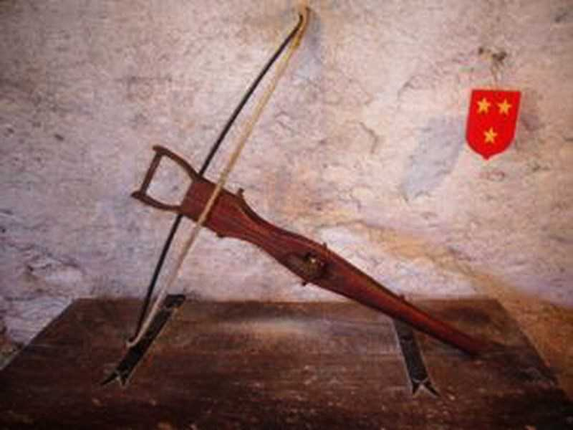

Slide 25
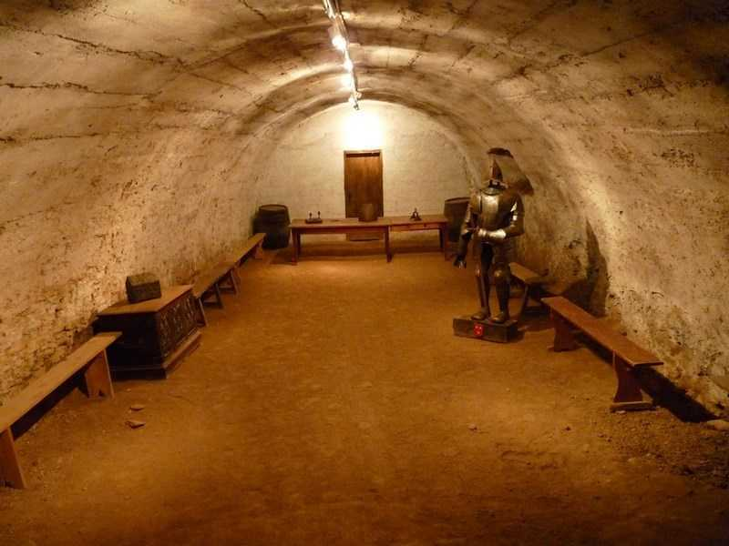
Caves voûtées

Slide 26
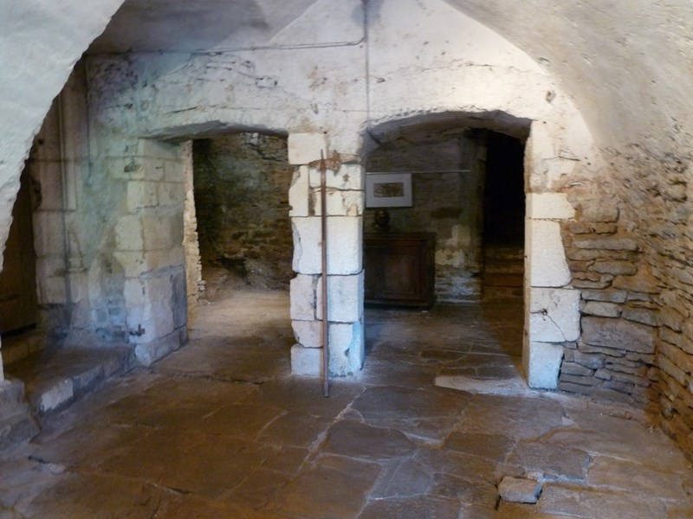
L’intérieur d’une tour

Slide 27
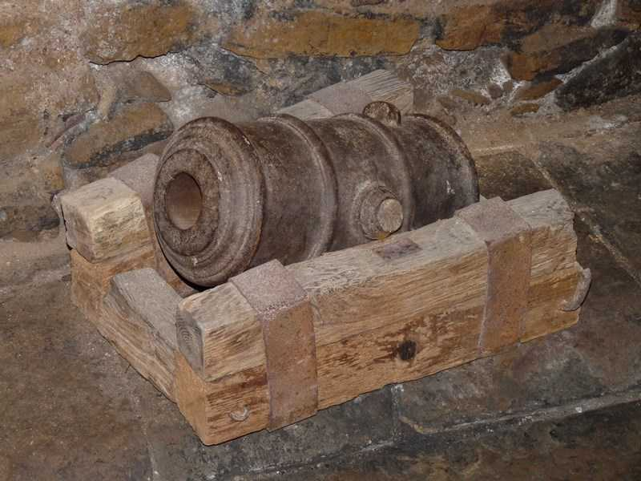
Une petite bombarde

Slide 28
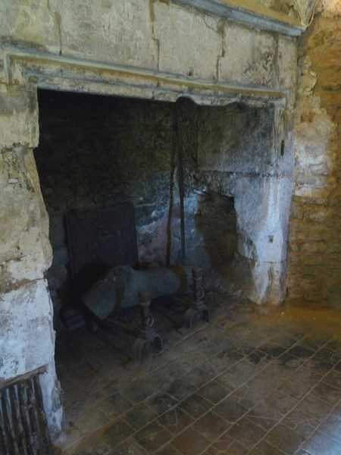
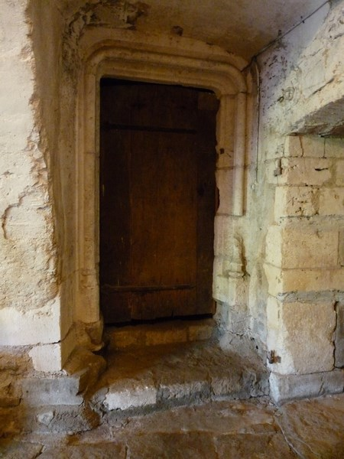

Slide 29
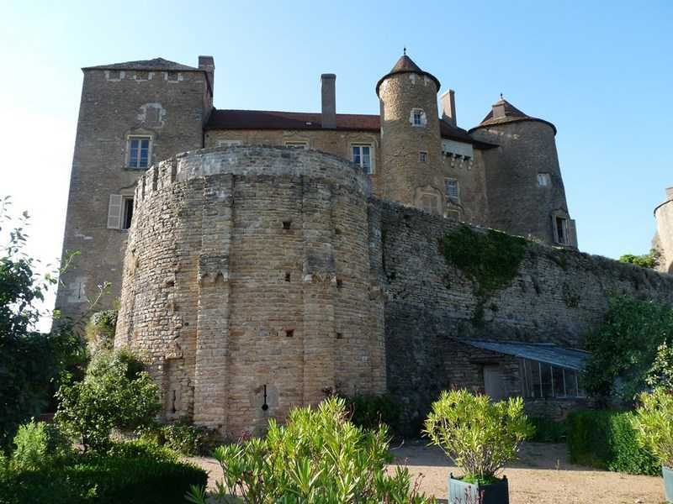

Slide 30
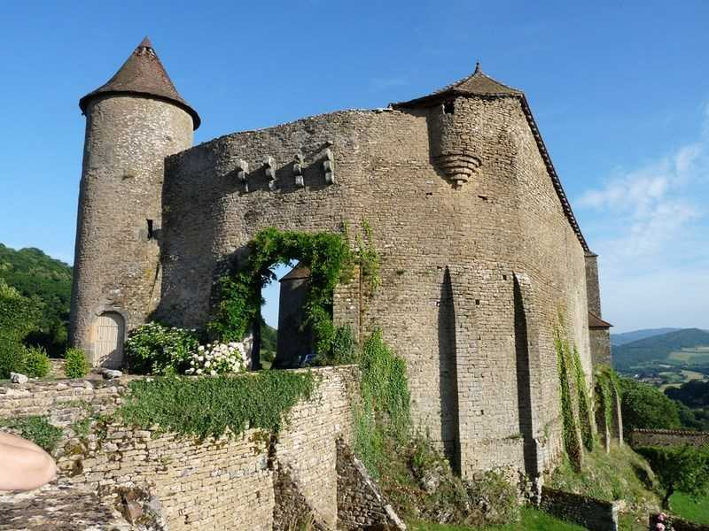

Slide 31
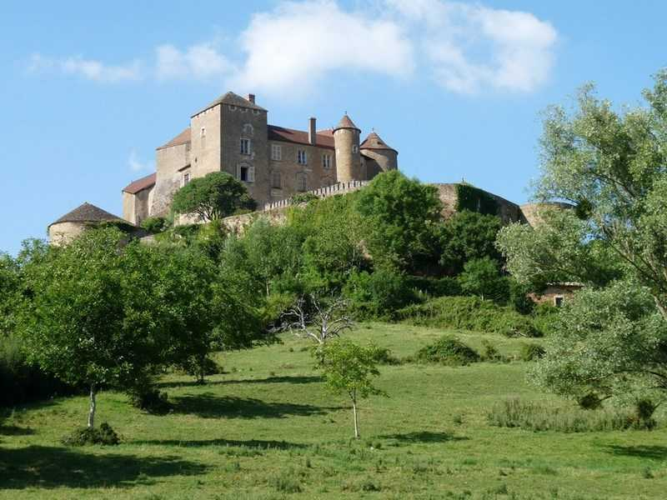
Il est dommage que l’intérieur du château habité par la famille des comtes de Milly et privé et ne se visite pas

Slide 32
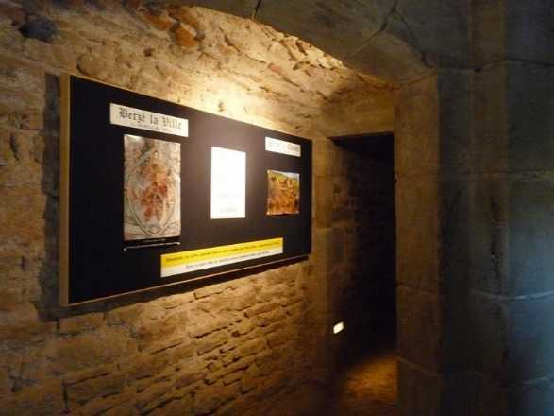
La petite boutique est très bien protégée par des murs très épais qui gardent bien au frais les vins du château proposé à la vente

Slide 33
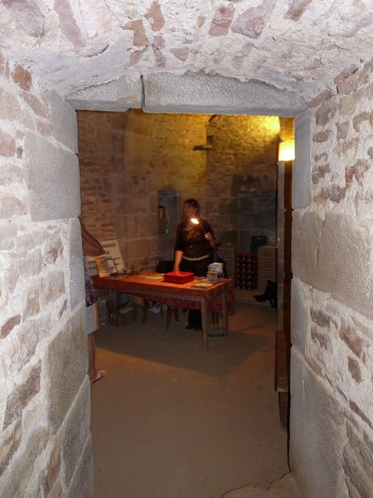
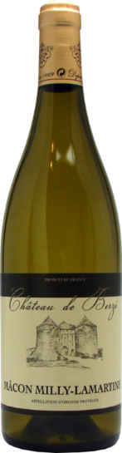
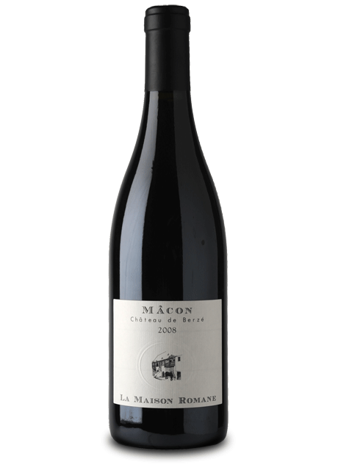

Slide 34
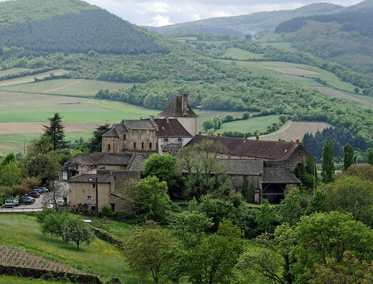
La chapelle aux moine se compose de deux étages , la partie inférieur ou la crypte , étage supérieur se compose d’une nef de trois travées d’un cœur et d’une abside c’est la parties ouverte à la visite ou se trouve les fresques romanes

Slide 35
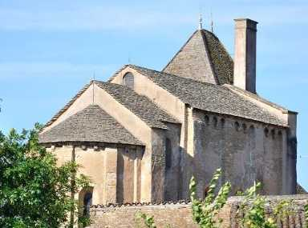

Slide 36
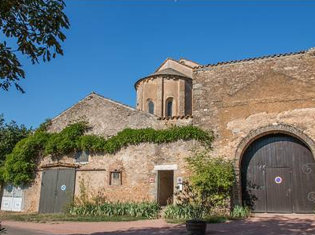

Slide 37

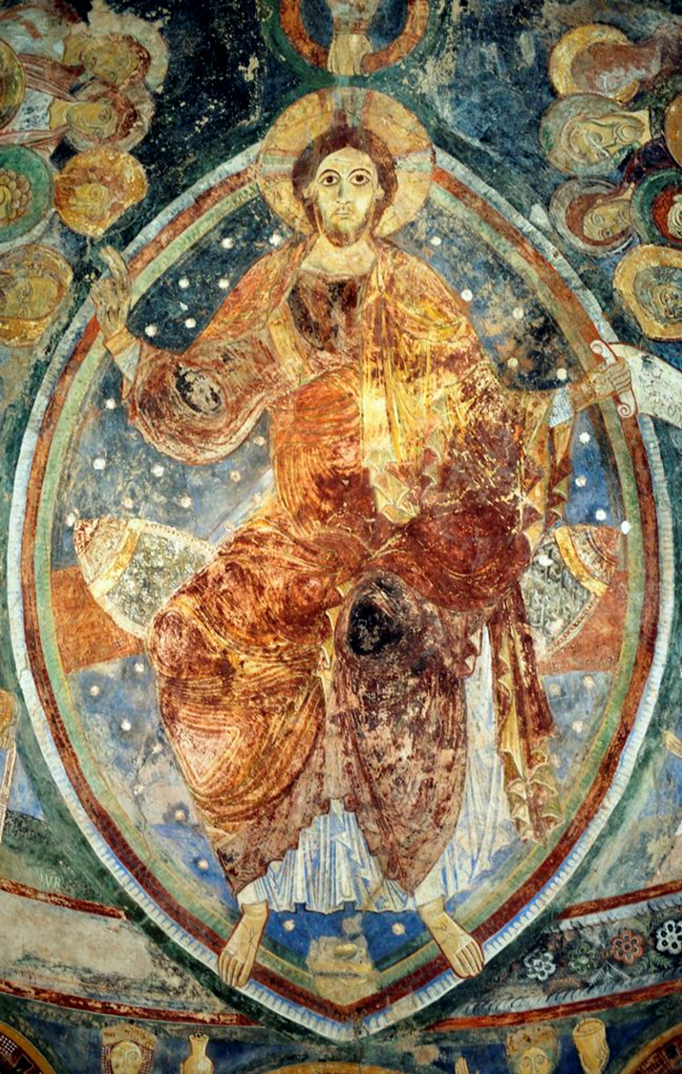

Slide 38
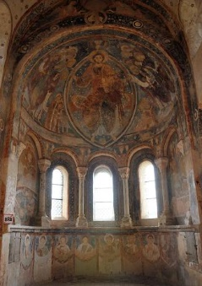
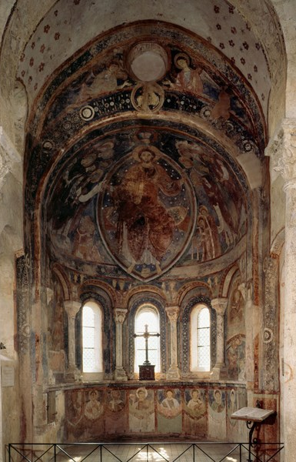
L’Abside

Slide 39
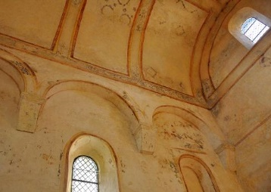
La nef

Slide 40
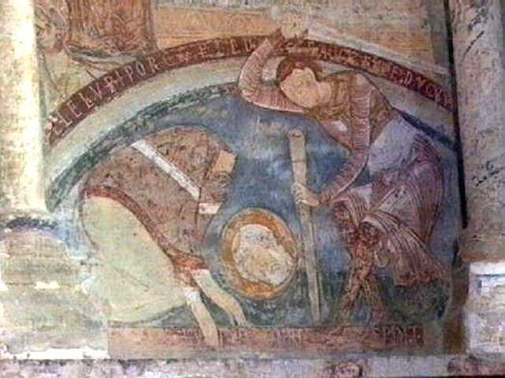

Slide 41
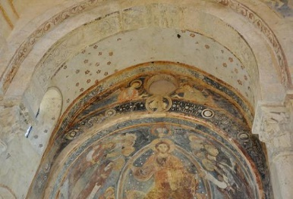
Voûte du coeur

Slide 42
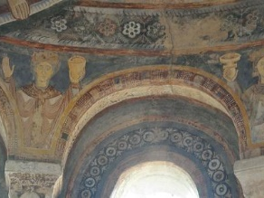

Slide 43
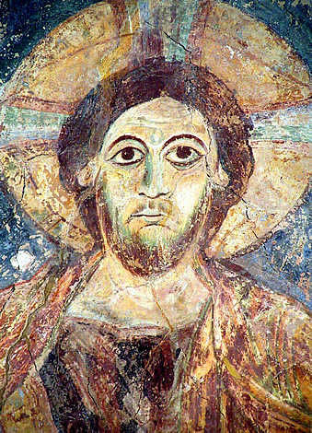
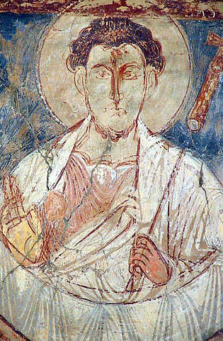

Slide 44

Les apôtres

Slide 45



Slide 46

Bustes des saints

Slide 47

Des peintures murales de plus en belles

Slide 48



Slide 49



Slide 50


Slide 51


Slide 52


La chapelle est ornée de belles sculptures

Slide 53

Après la chapelle aux moines , visite de
Berzé la ville village qui a beaucoup de charme

Slide 54

Site touristique des grottes d’Azé

Slide 55


Slide 56


Slide 57


Slide 58


Slide 59


Slide 60


Slide 61


Slide 62

Les mamans ours venaient mettre bas ici et y finir leur vie

Slide 63

Crâne de lion découvert à Azé

Slide 64


Slide 65


Slide 66


Slide 67


Slide 68


Slide 69


Slide 70

Le gour

Slide 71

Rivière souterraine

Slide 72


Slide 73


Slide 74


Slide 75

Rencontre avec un homme des cavernes

Slide 76

Quelques poteries

Slide 77

Tombe neurovingienne

Slide 78


Slide 79

Musée des grottes d’Azé

Slide 80


Slide 81


Slide 82


Slide 83

La boutique des grottes propose à la vente des souvenirs

Slide 84

Après la balade un petit tour au relais des grottes

Slide 85

Visite Incontournable en bourgogne du sud
proche de Cluny
PapyRy:Avril 2016

